Slide 1
服务贸易自由化与国民经济增长 —— 基于中国视角的研究
作者：陈超鹏

Slide 2
摘要简析：
服务贸易在经济发展中的比重越来越大，服务贸易的发展对于国家和全球经济的发展具有至关重要的作用，
1.探讨了经济增长的成因，服务贸易与服务贸易自由化在经济中的地位
2.服务贸易自由化对经济发展的正负效应理论分析
3.建立计量经济模型，实证检验服务贸易自由化在中国的具体表现
4.综合理论分析与实证分析得出结论与政策建议

Slide 3
论文框架：
1.文献综述，研究意义，研究方法
2.经济增长，服务贸易，服务贸易自由化的中国现状
3.服务贸易自由化与经济增长的理论分析
4.实证研究服务贸易自由化与经济增长之间的关系，成因
5.结论以及政策建议

Slide 4
经济现状分析
1.中国服务贸易现状
加速发展
内部结构进一步完善，往更多服务领域扩展
2.中国服务贸易自由化现状
服务贸易自由化进程缓慢
服务贸易自由化面临诸多挑战
—— 服务贸易自由度趋势图

Slide 5
3.中国经济增长现状 总体发展较快，近年来放缓 经济结构不稳定 汇率波动大 外部环境不稳定
—— GDP趋势图

Slide 6
服务贸易自由化与经济增长理论分析
影响服务贸易自由化的因素
贸易市场结构
政府管制
贸服贸易壁垒

Slide 7
服务贸易自由化与经济增长理论分析
存在正效应的情况分析
规模化效应
竞争效应
创新效应
存在负效应的情况分析
对幼稚企业不利
服务贸易结构不合理
国家安全受到威胁

Slide 8
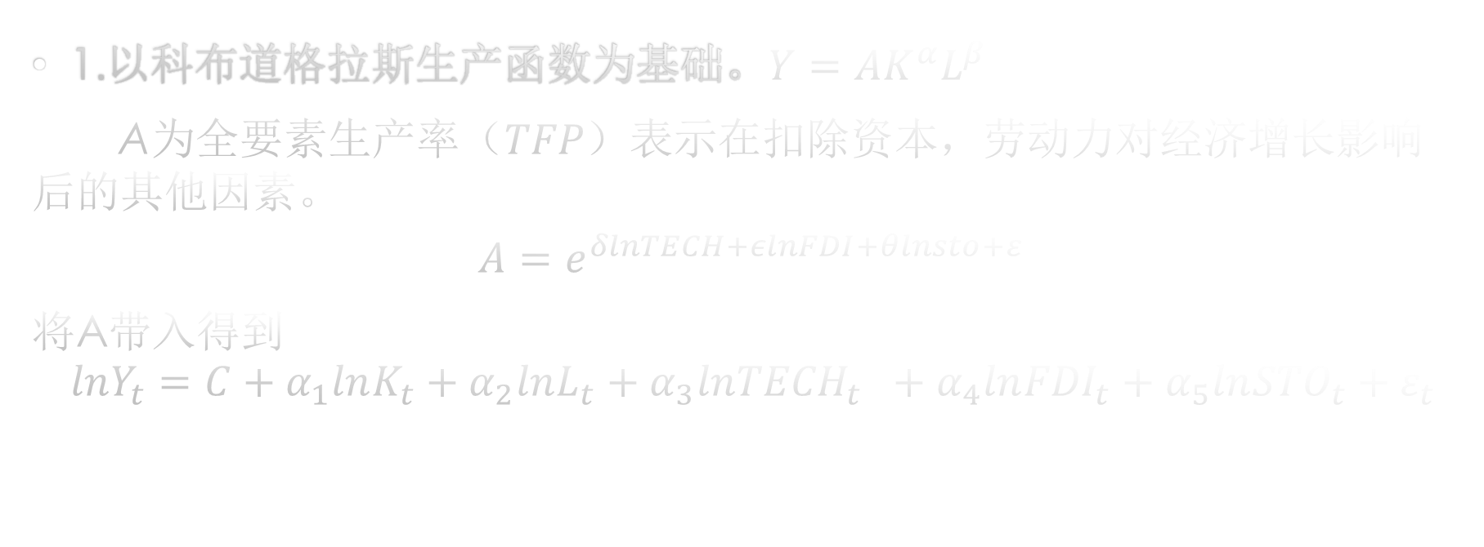
实证分析
1.以科布道格拉斯生产函数为基础。$Y=AK^{α}L^{β}$
A为全要素生产率$（TFP）$表示在扣除资本，劳动力对经济增长影响后的其他因素。
$$A=e^{δlnTECH+εlnFDI+θlnsto+ε}$$
将A带入得到
$$lnY_{t}=C+α_{1}lnK_{t}+α_{2}lnL_{t}+α_{3}ln{TECH}_{t} +α_{4}ln{FDI}_{t}+α_{5}ln{STO}_{t}+ε_{t}$$

Slide 9
实证分析
实证检验：
1.单位根检验 ：ADF检验
2.协整检验：Johamsen协整检验（VAR模型得出最优滞后阶数）
3.差分误差修正模型
4.格兰杰因果关系检验
5.实证结果分析

Slide 10
结论
1.服务业总体开放程度较小
2.服务贸易自由化对于一国的经济具有负效应与正效应
3.中国的数据实证表明服务贸易自由化对经济增长有负效应

Slide 11
政策建议
1.保护幼稚服务业（有保护地开放）
2.培养与提升与服务贸易相关人才的能力
3.主动开放优势服务业
4.建立科学的服务贸易管理体制

Slide 12
感谢观赏

